Slide 1
Inteligentné snímacie systémy – história, prax a perspektívy
Doc. RNDr. Juraj Pančík, Ph.D.
Bankovní institut vysoká škola, a.s. Praha
organizačná zložka Banská Bystrica
juraj.pancik@gmail.com

Slide 2
Prezentácia je umiestnená na www stránke autora :
www.drpancik.sk sekcia AKTIVITY a PROFIL

Slide 3
Úvod
Poďakovanie za možnosť vystúpiť na pôde MLC BA
Súčasné pôsobisko prednášateľa je od roku 2007 Bankovní institut vysoká škola Praha, a.s.
Súkromná ekonomická vysoká škola od roku 1999
V SK je organizačná zložka BB – 2500 študentov
Akreditované študijné programy aj v oblasti IT : IT technológie (Bc.) a IT manažment (Mgr.)
význam IT manažmentu pre spoločnosť ?
  Posledné prípady zlyhania IS finančnej správy v SR
  A v ČR: evidencia motorových vozidiel a sociálna poisťovňa

Slide 4
Čo robia informatici v ekonomickej a v bankovej praxi ?
Aktivity v oblasti životného cyklu informačných systémov
analýza a modelovanie existujúcich informačných systémov (správa požiadaviek, analýza procesov a procesné modelovanie, objektovo orientovaná analýza, dátové modelovanie, architektúry IS)
príprava realizácie a riadenie projektov zavedenia nových informačných systémov
riadenie prevádzky IS – technicko ekonomické zhodnotenie
otázky systémovej integrácie – Slovensko patrí medzi špičkové krajiny kde sa realizujú práce projekty SI (napr. spoločnosť ASSECO GROUP)

Slide 5
Čo robia informatici v ekonomickej a v bankovej praxi ?
Návrh a realizácia údajových skladov –DWH
Reporting DWH a nachádzanie trendov – napr. očkovanie dievčat proti vírusu, kt. zapríčiňuje rakovinu krčka maternice (ASSECO a DWH )
Vývoj a realizácia dataminingových metód používaných v oblasti riadenia úverového rizika, market basket analysis (customer intelligence), modelovanie podvodov s DPH (aj daňová správa SR), detekcia podvodov v posťovniach , modelovanie churn-u (odchodu zákazníkov k inému operátorovi)a pod.
Sú potrebné rádovo 100 tisíc záznamov
Viď. www.diplomovka.sme.sk – množstvo DP vedených prednášateľom v spolupráci SLSP, VÚB a inde

Slide 6
Prednášateľ
1987 UK MFF RNDR. kvantová elektronika a optika
1992 UK MFF CSc. kvantová elektronika a optika
2004 Zapadočeská univerzita Plzeň, Fakulta elektrotechnická, DOC. Elektronika
Vývoj snímacích systémov 1987-2009
  CCD kamery, termovízne a termografické kamery, X RAY kamery
  Systémová analýza, návrh a realizácia elektroniky a vnorených systémov (embedded systems) v snímacích systémoch
  Intgerácia snímacích systémov do nadradených informačných systémov
V rokoch 2006-2012 pôsobenie na ekonomických fakultách ako učiteľ predmetov hopodárskej informatiky
Budú prezentované projekty realizované v spolupráci s OPROX a.s. Brno – Ing. J.Škvarek, CSc. riaditeľ , spoločnosti Z.L.D Praha, PAME BB, Mgr. M.Pančík

Slide 7
Obsah prednášky
Prednášateľ
Historický exkurz o vývoji snímacích systémov v Banskej Bystrici v rokoch 1987-2002
Inteligentný diaľkomer projekt DMER (2003-2005)
Inteligentná kamera projekt IKAS (2007-2008)
Biologicky inšpirovaná kamera SEWAC (2007-2008)
Zhrnutie

Slide 8
Historický exkurz o vývoji snímacích systémov v Banskej Bystrici v rokoch 1987-2002
Pracovisko výskumu a vývoja koncernu TESLA Spotrebná elektronika BA (VAREZ, VRUSE), neskôr TaN System ,
Ing. Ščepko, Ing. Kolesár, M.Hudec, ... etc
Vývoj termokamery na báze vákuového pyrovidikonu 1985 -1987
Vývoj CCD a ICCD kamery pre vojenské aplikácie 1988-1990
Vývoj military supervidikonovej kamery ISIT 1989-1992
Vývoj military chladenej PtSi CCD kamery 1989-1992
Vývoj skenovanej riadkovej infrakamery s riadkovým pyroelektrickým snímačom 1x128 (TU DRESDEN) 1994-2000
Vývoj XRAY riadkovej skenovanej kamery v spolupráci s EU SAV 2000-2004
Prikladám prospekty a fotografie

Slide 9
Príklad inteligentného snímacieho systému – KINECT od Microsoftu
Kinect is a motion sensing input device by Microsoft for the Xbox 360 video game console and Windows PCs.
Based around a webcam-style add-on peripheral for the Xbox 360 console, it enables users to control and interact with the Xbox 360 without the need to touch a game controller, through a natural user interface using gestures and spoken commands.^{[10]}
Cit. http://en.wikipedia.org/wiki/Kinect

Slide 10
Príklad inteligentného snímacieho systému – KINECT od Microsoftu
Predaj od nov. 2010 :
  Kinect was launched in North America on November 4, 2010,^{[3]} in Europe on November 10, 2010,^{[4]} in Australia, New Zealand and Singapore on November 18, 2010,^{[6][12][13]} and in Japan on November 20, 2010.^{[14]} Purchase options for the sensor peripheral include a bundle with the game Kinect Adventures and console bundles with either a 4 GB^{[15][16][17]} or 250 GB^{[18]} Xbox 360 console and Kinect Adventures.^{[15][16][17][18]}
Guinessov rekord v predajnosti:
  After selling a total of 8 million units in its first 60 days, the Kinect holds the Guinness World Record of being the "fastest selling consumer electronics device".^{[19][20][21]} 18 million units of the Kinect sensor had been shipped as of January 2012.^{[1]}
Možnosť vytvárať vlastné (amatérske)aplikácie :
  Microsoft released Kinect software development kit for Windows 7 on June 16, 2011.^{[22][23][24]} This SDK will allow developers to write Kinecting apps in C++/CLI, C#, or Visual Basic .NET.^{[25][26]}

Slide 11
Projekt MPO kód FD-K3/099
INTELIGENTNÝ DIAĽKOMER DMER Časť : „Elektronika pasívneho optoelektronického systému“ rok 2004-2006

Slide 12
CIEĽ PROJEKTU DMER
Cieľom projektu bolo vyvinúť inteligentný diaľkomer na základe klasického „delostreleckého diaľkomeru“ s využitím inteligentného snímacieho systému
Laserové diaľkomery sú aktívne a nepresné (na projekte sa podieľala aj Univerzita obrany Brno)

Slide 13
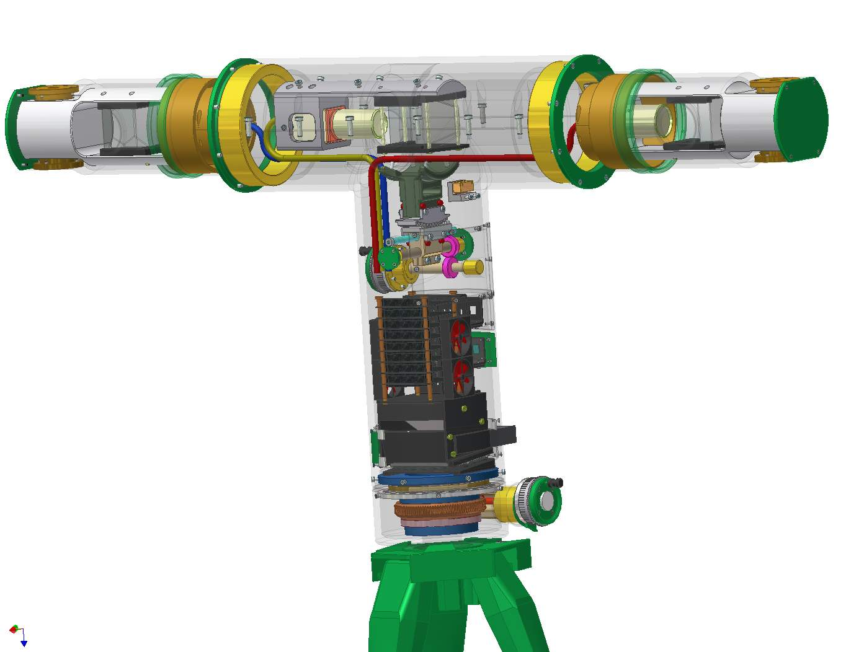
Pasívny optoelektronický systém – celková zostava (miniaturizácia pri súčasne nízkom príkone a hmotnosti)

Slide 14
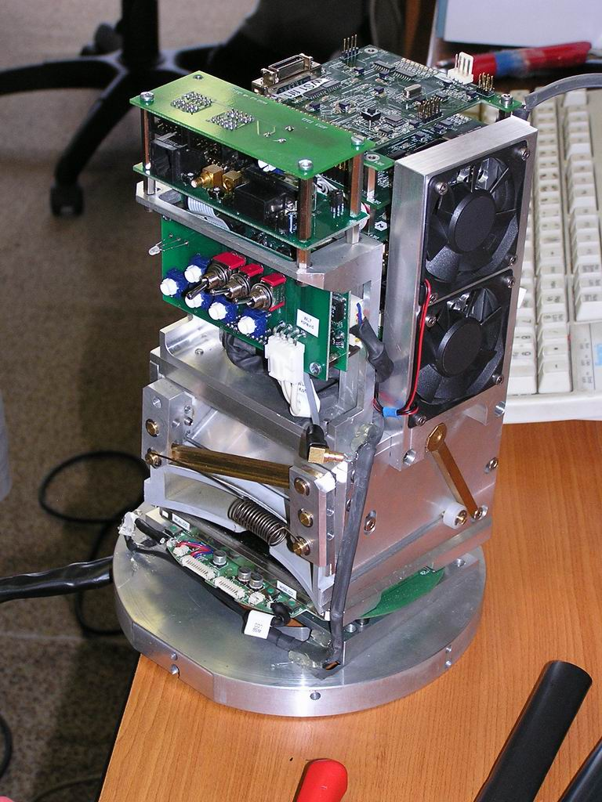
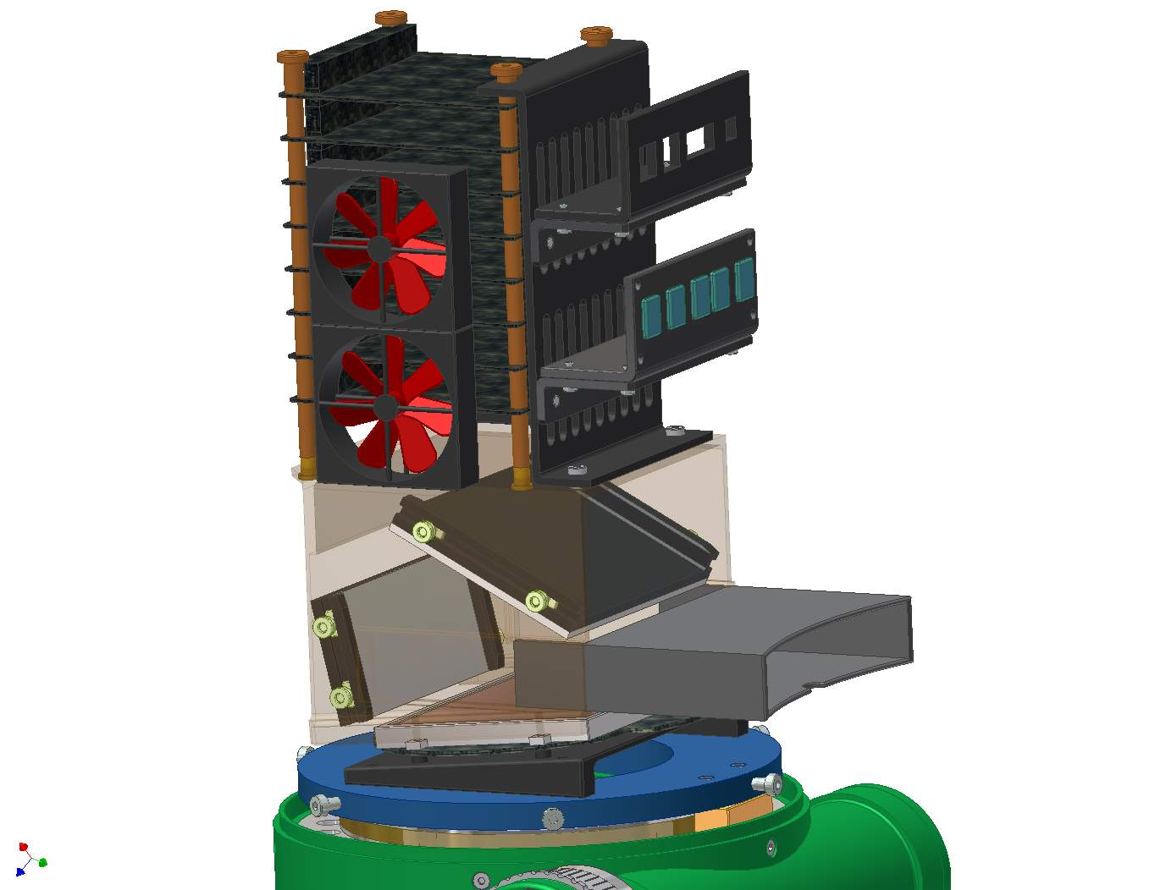
Pasívny optoelektronický systém – Elektronika návrh v programe CAD a realizácia

Slide 15
Pasívny optoelektronický systém – architektúra elektronickej časti

Slide 16
Systém KONAVID – vymedzenie záujmovej časti scény dmer-u

Slide 17
Systém KONAVID – pohľad na externý TV monitor (funkcia konvertora VGA-TV) – OS DOS a LINUX
Obrazok chyba kvoli velkosti celeho suboru

Slide 18
Ciele riešenia elektroniky pasívneho optoelektronického systému
Optoelektronický systém analyzuje parametre objektov nachádzajúcich sa v zornom poli dvoch kamier CCD s vysokým rozlíšením a s rozhraním CAMERA LINK
Architektúra elektroniky je postavená na báze „embedded“ priemyselného PC104 a na 32 bitovom floating point DSP
Architektúra zariadenia využíva na tento účel špeciálne vyvinuté „frame grabre“
Systém elektroniky využíva prístrojovú zbernicou I2C,
Je tu možnosť vlastného vývoja špecializovaných algoritmov na spracovanie obrazu pre DSP
Bol nutný vývoj kompletu zdrojovej časti
Dôraz je kladený na minimalizáciu príkonu(50W)
, akumulátorové napájanie, hmotnosť, rozmery

Slide 19
Požiadavky na elektroniku zariadenia – výber z nich
Do maximálnej miery je využitá možnosti redukcie potrebných prác využitím štandardizovaných HW a SW modulov
Architektúra systému : je použité vstavané (vnorené) PC a je použitý koprocesor na báze DSP
Na výpočtový výkon a pamäte : spracovávajú sa časti snímkov vybrané z dvoch snímkov 1024 x 1024
Kombinované napájanie : vnorený systém je súčasťou prenosného kompletu s možnosťou batériového napájania

Slide 20
Vývoj programového vybavenia I. dmer-u
Vývoj softvéru pre vstavané PC :
  Boli použité operačné systémy DOS a LINUX kategórie „open source“ GNU
  Pre riadenie dosky DSP pomocou vstavaného PC bola využitá knižnica diag21k
  Boli vyvinuté serverovské aplikácie na strane DMER-u určené
    pre dištančné riadenie zariadenia
Vývoj softvéru pre DSP :
    Bolo použité GNU vývojové prostredie pre DSP
Vývoj vstavaného firmvéru pre CPLD (Lattice) a mikrokontroléry PIC (Microchip)

Slide 21
Vývoj programového vybavenia II. dmer-u
Vývoj softvéru pre vstavané PC a DSP prebiehal na tzv. host počítači – prepojenie s vnoreným PC104 prostredníctvom siete Ethernet
Je možná zmena či doplnenie niektorých prvkov či častí užívateľského menu
Je možné „portovanie“ (prenos) vyvinutých algoritmov na spracovanie obrazu z platformy UNOB Brno na v zariadení použitú platformu

Slide 22
ZáverY k realizácii el. dmer-u
Bol zrealizovaný funkčný vzor elektroniky vnoreného systému určený pre pasívny optoelektronický systém (POED)
Bolo zrealizované programové vybavenie pre celý komplex programovateľných komponentov a pre vnorené PC104 (priamo v riešení je použitých celkove viac než 8000 riadkov kódu napísaných v jazykoch C, C++, C#, ABEL-HDL)
Boli vytvorené podmienky pre vývoj a portáciu algoritmov určených pre spracovanie obrazu na báze DSP požadovaných pre POED
Chyby v systémovom prístupe :
mali sme sa vyhnúť vlastnému vývoju dosiek framegrabbrov a DSP dosiek – vysoké náklady na vývoj, mali sme kúpiť štandardné dosky – aj keď drahšie

Slide 23
Pokračovanie projektu DMER2
Zdroj aktuálnych informácií z r.2009 :
  Optoelectronic Devices and Properties, ISBN: 978-953-307-204-3
  Research and Development of the Passive Optoelectronic Rangefinder
  By Vladimir Cech and Jiri Jevicky
  http://www.intechopen.com/books/optoelectronic-devices-and-properties/research-and-development-of-the-passive-optoelectronic-rangefinder

Slide 24
Výskumné a experimentálne práce určené pre projekt MPO ČR kód FT-TA3/103
Predspracovanie a analýza optického toku pre systémy rýchlej reakcie
Inteligentný kamerový systém IKaS
2007 - 2009

Slide 25
Spracovanie obrazu
Automatizácia úloh, ktoré sú založené na vizuálnom vneme
Obraz je nutné zachytiť a digitalizovať
  analogová/digitálna kamera, video grabber
Algoritmicky časovo a priestorovo náročný problém
  Veľký objem spracovávaných dát
  Odpoveď musí prísť v limitovanom čase

Slide 26
Typická zostava
Hardvér:
  Digitálna kamera s vhodným objektívom
  Personálny počítač s nainštalovanou záchytnou kartou
Softvér:
  Operačný systém
  Ovládače a programové rozhranie pre komunikáciu so záchytnou kartou
  Algoritmy spracovania obrazu

Slide 27
Problémy typickej zostavy
Hardvér:
  Teplota, vlhkosť a prašnosť prostredia
  Otrasu-vzdornosť
  Spotreba
  Spojovacia kabeláž
  Rozmery
Softvér:
  Operačný systém používa pre-emptívny multitasking (nie real time)

Slide 28
IKaS - Inteligentná kamera
Spojenie digitálnej kamery, záchytnej karty a výpočtovej jednotky do jedného celku
Parametre nami vyvinutého hardvéru IKaS:
  Senzor Micron s rozlíšením 752x480 pixelov
  Možnosť pripojiť aj 2Mpixelovú variantu (IKAS2 1600x800 )
  2-jadrový signálový procesor ADI Blackfin BF-561 na frekvencii 500Mhz so 64MB externej RAM (16 bit, fixed point)
  Konektivita na nadradené systémy : Sériová linka (CAN, Ethernet), USB 2.0, SD karta, Opticky oddelené vstupy a výstupy

Slide 29
IKaS - Softvérová výbava
Skriptovanie v jazyku Lua, www.lua.org
  Skript riadi správanie celej kamery
  Pripravené hotové softvérové bloky
    Obsluha senzoru
    Algoritmy spracovania obrazu
    Komunikácia
  Interpreter príkazov zjednodušuje vývoj
    Odpadá nutnosť používať vývojové prostredie
    Odpadá znalosť vnútornej architektúry kamery
    Rýchly vývoj prototypu a ladenie

Slide 30
IKaS - Typické aplikácie
Vlastná expozičná stratégia
  Vytváranie HDR snímkov
Úprava obrazu priamo v kamere
  Jas, kontrast, gamma korekcia, filtre
Detekcia svetiel
  Rozlišovanie farieb
Stabilizácia obrazu
Detekcia pohybu
Sledovanie objektu
Rozpoznávanie vzorov

Slide 31
IKaS - Zhrnutie
Kompaktný systém určený pre okamžité nasadanie
  Odpadajú problémy spojené s použitím obyčajného počítača
Pri vývoji je možné využiť skriptovanie
  Napísať skript s využitím hotových funkcií
    Možnosť „ušiť softvér na mieru“ pre každú kameru
  Rozšíriť sadu dodaných funkcií
Jednoduchá integrácia do nadradeného systému
  Distribuovaný výkon

Slide 32
Skripty LUA príklad skriptu : motion.lua
frame_a = image_t.new(752,480)
frame_b = image_t.new(752,480)
frame_c = image_t.new(752,480)
pgm_stream = io.open("\\\\.\\pipe\\pgm-stream-in", "wb")
grabber.gain(200)
grabber.exposure(500)
grabber.binning(1,1)
io.output():write("press button 1 to stop grabber.\n")
io.output():flush()
while flag.button(1) == 1 do
grabber.snap(frame_a)
ikas.image_difference(frame_a, frame_b, frame_c)
ikas.image_threshold(frame_c, frame_c, 40)
ikasio.image_write(frame_c, pgm_stream)
tmp = frame_a
frame_a = frame_b
frame_b = tmp
end
pgm_stream:close()

Slide 34
Parametre snímača v inteligentnej kamere
Formát obrazu | Optical format | 1/3.2-inch (4:3)
Aktivní snímací plocha | Active imager size | 4.73mm x 3.52mm
Aktivní snímače | Active pixels | 1600 x 1200 pixels (UXGA)
Rozměr snímacího prvku | Pixel size | 2.8μm x 2.8μm
Typ uzávěrky | Shutter type | Electronic rolling shutter (ERS)
Maximální snímací frekvence | Maximum frame rate | 15 fps at full resolution, 30 fps in preview mode, (800 x 600)
Maximální datový přenos | Maximum data rate/ master clock | 80 MB/s, 6 MHz to 80 MHz
Napájení analog | Supply voltage Analog | 2.5−3.1V
Napájení digital | Digital | 1.7−1.95V
Napájení vstup výstup | I/O | 1.7−3.1V
Napájení fázový závěs | PLL | 2.5−3.1V
Rozlišení AD | ADC resolution | 10-bit, on-die
Citlivost | Responsivity | 1.0V/lux-sec (550nm)
Dynamický rozsah | Dynamic range | 71dB
Výstupné zesílení | Output gain | 16 e-/pix/s at 55°C
Šum vyčítaní signálu | Read noise | 3.6 e-RMS at 16X
Tmavý proud | Dark current | 30 e-/pix/s at 55°C
Poměr signál šum | SNR MAX | 42.3dB
Výkonová spotřeba | Power consumption | 348mW at 15 fps, full resolution, 223mW at 30 fps, preview mode
Tepelný rozsah | Operating temperature | –30°C to +70°C
Pouzdro | Package Bare | die, 48-pin CLCC
[2] 1/3.2-Inch System-On-A-Chip (SOC) CMOS Digital Image Sensor, MT9D131_LDS_2.fm - Rev. B 3/07 EN 18 ©2006 Micron Technology, Inc., dostupné na Internete ako MT9D131_PB.pdf

Slide 35
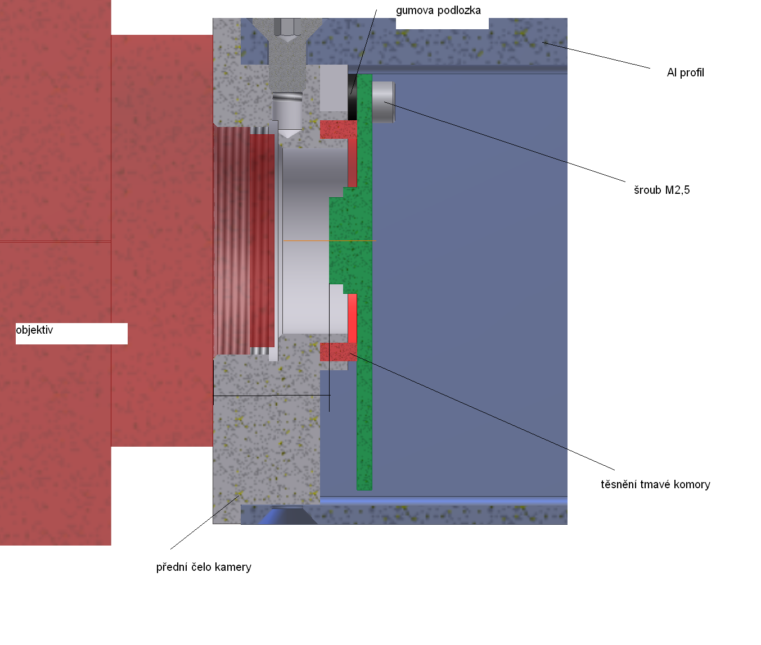
Rez preDnou časŤou kamery IKAS

Slide 36
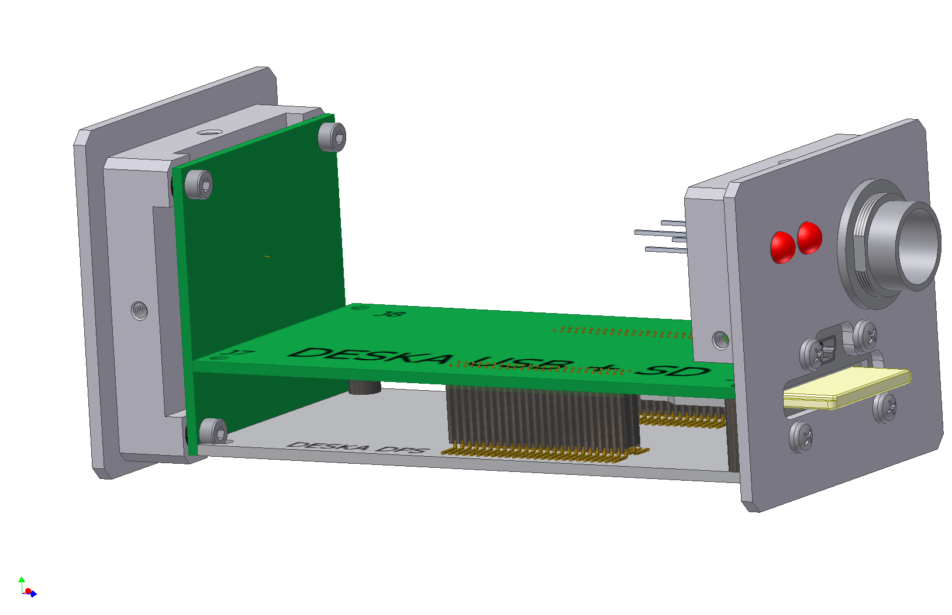
Usporiadanie dosiek s elektronikou

Slide 37
Príklad spracovania obrazu v reálnom čase – inteligentná kamera URČENÁ pre antikolízny systém
Záznam výstupu z inteligentnej kamery IKAS ako súčasti antikolízneho systému so spracovaním obrazu a vymedzením oblasti bez očakávaných kolízií
Súbor : zaznam-xvid.avi
Záznam výstupu inteligentmej kamery ako súčasti antikolízneho systému so spracovaním obrazu a vymedzením krajnice
Súbor: ciara-na-ceste.avi

Slide 38
Problémy Platformy IKaS pri vývoji – problémy inžnieringu
Pri návrhu požiadavky na:
  Komunikačné periférie
    Čo najviac a rôzneho druhu
  Modulárnosť návrhu
    Výmena senzorových dosiek
    Pripojenie viacerých senzorových dosiek
    Pripojenie viacerých procesorových dosiek
  Rozmery
Dôsledok:
  Zložitý návrh, zvýšený počet chýb
  Veľký počet interných konektorov
  Zložitá výroba dosiek plošných spojov
  Vysoká Výrobná cena
Systémová integrácia hotových komponentov

Slide 39
Bežná platforma
Väčšina aplikácií nepožaduje všetky vlastnosti IKaS-u
  Jedna alebo dve komunikačné periférie
    Seriový port
    Ethernet
  Jedna procesorová doska s jednoduchším procesorom
    Jednojadrový Blackfin s 32MB RAM
  Jedna senzorová doska
    Aspoň 1Mpixel

Slide 40
Dostupné platformy, 1.
IP kamery, firma Axis
  http://www.axis.com/index.htm
  Operačný systém Linux, Ethernet
  Procesor beží na 100Mhz, 100MIPS
  Cena cca 15000Kč bez DPH
FPGA kamery, firma Elphel
  http://www3.elphel.com/
  Operačný systém Linux, Ethernet
  Ten istý procesor ako IP kamera od Axis
  FPGA v kamere
  Cena cca 19000Kč

Slide 41
Dostupné platformy, 2.
DIL/NetPC DNP/5370, firma SSV
  http://www.dilnetpc.com/dnp0086.htm
  Operačný systém Linux, Ethernet, CAN
  Procesor Blackfin na 600Mhz
  Určené pre VoIP
  Nutné pridať nosnú dosku a dosku senzor
  Cena cca 4000Kč
SRV-1 Blackfin Camera, firma Surveyor Corp.
  http://www.surveyor.com/blackfin/
  Voliteľný SW, Sériová linka
  Procesor Blackfin na 500Mhz
  1.3Mpix senzor
  Cena cca 3900Kč

Slide 42
Dostupné platformy, 3.
CM-BF537E, firma Bluetechnix
  http://www.bluetechnix.com/rainbow2006/Default.aspx?gclid=CIzikbC3urICFYe-zAodD0MA4g
  Voliteľný SW, Ethernet, CAN, Sériová linka
  Procesor Blackfin na 600Mhz
  Nutné pridať nosnú dosku
    Možné zakúpiť za 3800Kč
  Nutné pridať senzorovú dosku alebo video grabber
    Možné zakúpiť za 5700Kč
  Cena cca 5000Kč

Slide 43
Výskumné a experimentálne práce určené pre projekt MPO ČR kód FT-TA3/104
Tvorba a ověření matematického modelu výstražného a antikolízního systému pro řízení letu ultralehkých a lehkých letadel s využitím inteligentní kamery

Slide 44
Cieľ projektu :
teoretický a praktický výskum v oblasti spracovania obrazovej informácie slúžiace pre potreby systému rýchlej reakcie určené pre riadenie ultraľahkých lietadiel

Slide 45
I.Časť Algoritmy rýchlej reakcie pre riadenie letu ultraľahkých a ľahkých lietadiel (2006)
(reflexívne metódy – vyhnutie sa prekážkam či bezprostrednej hrozbe)

Slide 46
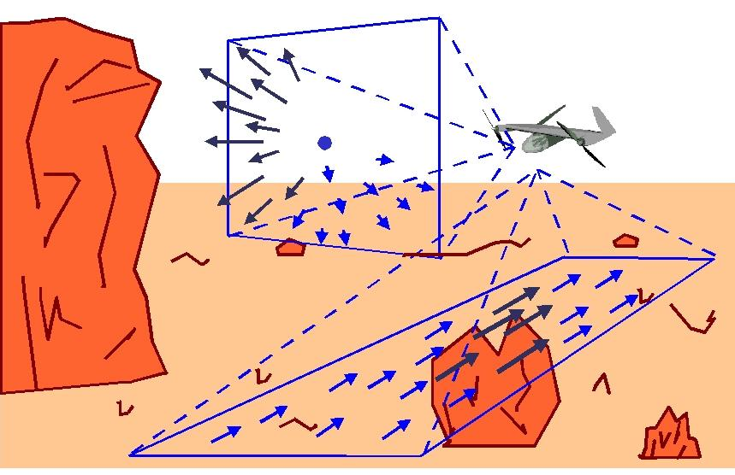
Dve oblasti scény kde sa kontinuálne počas letu vyhodnocujú hodnoty vektoru optického toku

Slide 47
Implementácia a hodnotenie vybraných metód
využitie softvérovej knižnice OpenCV
muliplatformové použitie knižnice OpenCV
generovanie umelej scény vlastným programom AirSim
prenos simulovanej scény do programu pre spracovanie obrazu prostredníctvom špeciálneho ovládača
Boli vyvinuté aplikácie, ktoré overujú algoritmy výpočtu optického toku

Slide 48
Detekcia pohybujúcich s objektov v blízkom okolí lietadla
detekciu pohybujúcich sa objektov sme použili metódy spracovania obrazu, vybrali sme algoritmus výpočtu optického toku
navrhnuté programové vybavenie vyhodnocovalo týmto algoritmom získané tzv. features (črty) z presne definovanej časti snímanej dynamickej scény

Slide 49
Detekcia pohybujúcich s objektov v blízkom okolí lietadla
Vybrané algoritmy, sme implementovali pomocou knižnice OpenCV
Implementácia algoritmu výpočtu optického toku podľa algoritmu Lucas-Kanade a následne použitie algoritmu tzv. features tracking, t.j. sledovanie čŕt
Pomocou nových pozícií zadaných čŕt je možné potom vypočítať vektor posunu

Slide 50
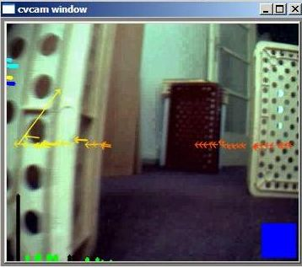
Experiment detekcie a vyhýbanie sa prekážkam
Detekcia prekážky vľavo, modrý štvorček vpravo indikuje vyhnutie sa jej

Slide 51
Ukážka
Simulácia scény pomocou programu AirSim
Výpočet úhybného vektora :
ukazka-plzen-xvid.avi

Slide 52
Analýza a návrh rýchlych algoritmov výpočtu optického toku
Optický tok je výpočet, ktorý je veľmi náročný na procesorový čas, pretože ide o korelačnú metódu medzi dvoma snímkami zachytenými v rôznom čase.
Existuje niekoľko rôznych metód výpočtu optického toku (Horn & Schnuck, Lukas-Kanade, Proesmans, Camus, Fázová korelácia, Bloková korelácia, ...).
My sme si vybrali metódu blokovej korelácie – SAD (Sum of Absolute Differences).
Ide o metódu, ktorá je veľmi robustná a odolná voči šumu
Rôzne aplikácie nájdeme v rôznych multimediálnych štandardoch ako je mpeg-1, mpeg-2, mpeg-4/H.264. Jej nevýhodou je vysoká výpočtová náročnosť, a teda aj trvanie výpočtu.

Slide 53
II.Časť Algoritmy rýchlej reakcie pre riadenie letu ultraľahkých a ľahkých lietadiel (2006)
Biologicky inšpirovaný optický snímač

Slide 54
problematika biologicky inšpirovaných snímačov (BIS)
  výskumný projekt aplikovaného výskumu antikolíznych systémov na báze BIS v rokoch 2008-2010
  výskum sa zameriaval na zopovedanie otázky prečo napr. lietajúci hmyz efektívne deteguje prekážky a vyhýba sa im pri súčasnom nízkom výpočtovom výkone
  výskum bol postavený aj na porovnaní snímačov s 2D a koncentricky usporiadanými elementárnymi a detektormi pri detekcii prekážok
Boli realizované simulácie výpočtu optického toku pre:
  dvojrozmerný snímač (2D)
  snímač s koncentricky usporiadanými detektormi

Slide 55
Zobrazenie transformácie dvojrozmerného snímku (2D) na snímač s koncentricky usporiadanými detektormi COARD (COncetric ARrangement Detectors) pomocou transformácie log-polar . Signál jedného z pixelov v snímači COARD sa vypočíta ako priemer signálu zo všetkých detektorov 2D tvoriacich jeden pixel snímača COARD

Slide 56
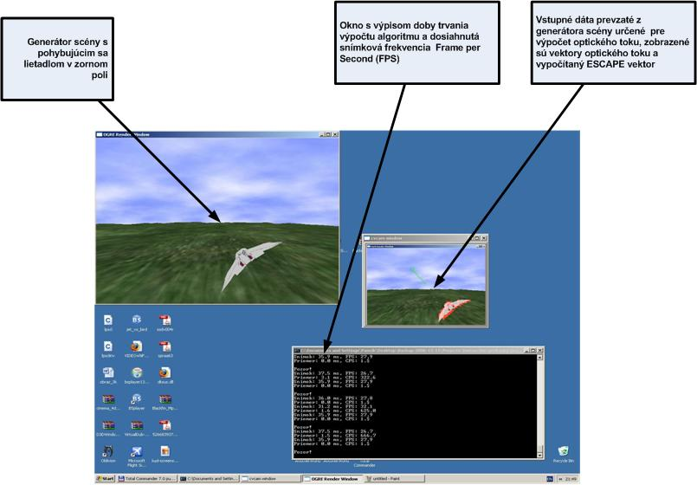
Simulácie optického toku pre dvojrozmerný snímač (2D)

Slide 57
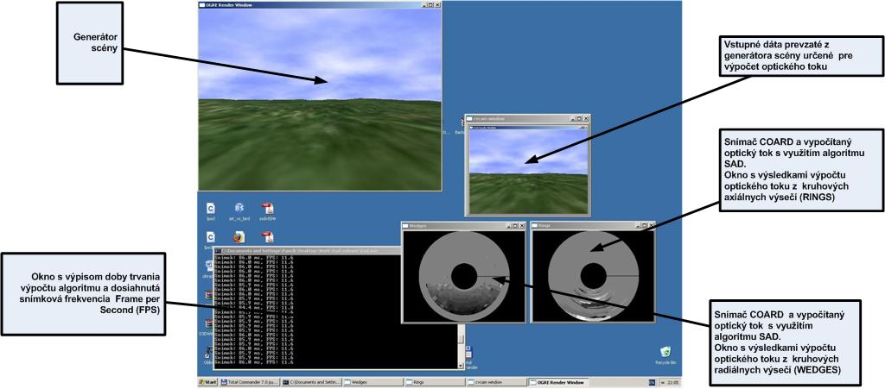
Simulácie optického toku pre snímač s koncentricky usporiadanými detektormi

Slide 58
Porovnanie výsledkov simulácií výpočtu optického toku pre 2D detektor a biologicky inšpirovaný snímač
Porovnanie zložitosti výpočtu pre výpočet optických tokov pre obidva snímače hovorí v prospech snímača COARD
Optický tok sa pre snímač COARD vypočítava za kratšiu dobu – je však menej presný ako pre 2D snímač
Pre prípad snímača COARD je treba rozlíšiť informáciu dodanú cez WEDGES a RINGS, informácie z nich sa vzájomne dopĺňajú, pričom celkovo snímač COARD veľmi dobre deteguje pohybujúcu sa zem pod lietadlom a je citlivý na zmeny horizontu.
Vidíme možnosť ďalšieho skúmania vlastností optického toku vypočítaného zo snímača COARD pre určitý okruh aplikácií – nie však pre riadenie letu ultraľahkých lietadiel (kde je nutná detekcia prekážok na veľké vzdialenosti)

Slide 59
Výsledky implementácie výpočtu optického toku na platforme FPGA pre biologicky inšpirujúci sa snímač
Implementácia výpočtu optického toku bola nami vykonaná pre snímač COARD na platforme FPGA Virtex4 (výrobca XILINX, USA)
Implementácia algoritmov sa udiala na úrovni implementácie zdrojového kódu pre vnorený 32 bit RISC mikroprocesor MicroBlaze, ktorý je súčasťou výrobcom FPGA dodaného IP (Intellectual Property).

Slide 60
Ukážka výpočtov optického toku zo snímača COARD na báze DSP
Bol použitý laboratórny vzor inteligentnej kamery
Výpočty optického toku a úhybného vektora v DSP
V DSP bol simulovaný aj biologický detektor
UKAZKY :
  ukazka-sewac-full-xvid.avi
  Kolízia vtáka s lietadlom – video jet_vs_bird.wmv
  Skratene jet_vs_bird-cut.wmv spracovanie obrazu s využitím COARD

Slide 61
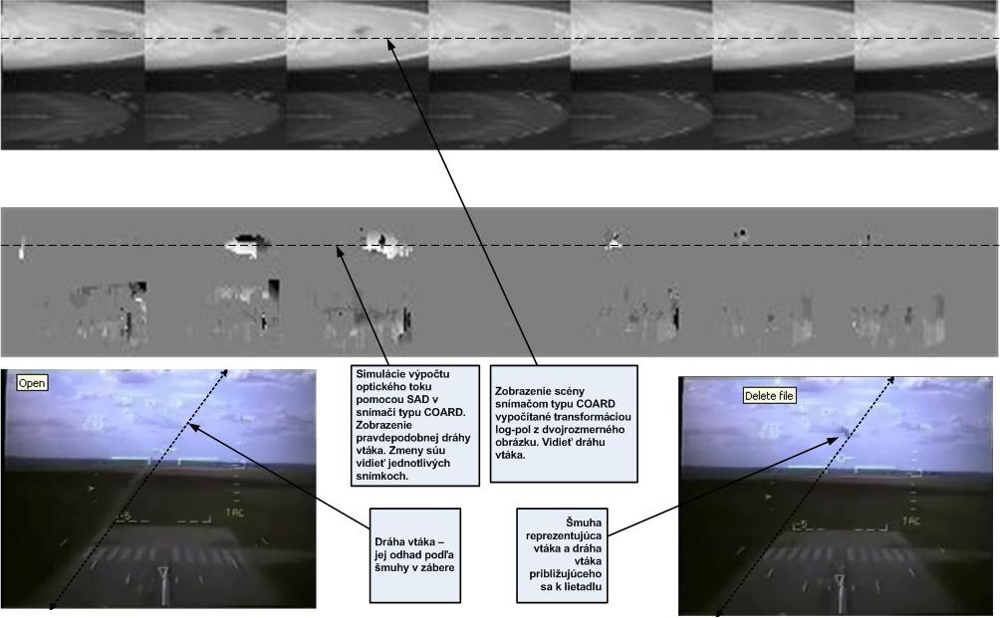

Slide 62
III. Časť Tvorba a overenie matematického modelu výstražného a antikolízneho systému pre riadenie letu ultraľahkých a ľahkých lietadiel (2007)

Slide 63
Bola vykonaná vstupná rešerš
Charakter ultraľahkých lietadiel a podmienky ich letu
Letecké kolízie, prístup ako im predchádzať (pohľad pilota)
Optoelektronický pasívny systém, antikolízny systém pre automobilový a letecký priemysel
Lietadlá bez posádky UAS (Unmanned Aircraft Systems)

Slide 64
Matematický model kolíznej situácie
Vytvorili sme matematický model kolíznej situácie – dráh obidvoch letiacich objektov, ktoré sa nakoniec zrazia (dôjde ku kolízii)
Na základe tohto modelu sme dospeli k záveru, že ak sa v zornom poli kamery pasívneho antikolízneho systému ultraľahkého lietadla nachádza iný letiaci objekt a tento je relatívne nepohyblivý (voči nám) – je pravdepodobné, že sa s týmto letiacim objektom zrazí

Slide 65
Závery teoretického modelu
– pozorovací uhol sa v čase nemení :

Slide 66
Finálna úvaha o potrebnom rozlíšení kamery pasívneho antikolízneho systému
Vzhľadom na to, že pasívny snímací systém by mal pokryť troma kamerami celkové zorné pole ± 110º
na každú kameru tak vychádza minimálne zorné pole FOV = 70º čo je v rozpore s našim záverom výpočtu FOV pre kameru so snímačom CMOS MICRON (FOV~30º)
Riešenie rozporu vidíme v použití CMOS snímača s väčším počtom pixelov, využití kaskádového zapojenia snímačov Micron (konkrétne by sa zapojili dva snímače a využila by sa iba jedna elektronika kamery).

Slide 67
Videoukážka simulácie detekcie
Ukážka :
  Pred spracovaním sim-letu-9.avi
  spracovanie-9.avi

Slide 68
Výsledok s reálnym testovaním:
Problémom bola robustnosť takéhoto riešenia, pretože algoritmy, ktoré sme prezentovali síce fungovali, ale pri ďalších simuláciách dochádzalo k falošným alarmom

Slide 69
Koniec prezentácie
Záverom sa autor chce poďakovať spoločnosti OPROX a.s.menovite pánu Ing. Jozefopvi Škvarkovi, CSc., riaditeľovi, za možnosť podieľať sa na projektoch vývoja inteligentných snímacích systémov spomenutých v prednáške
Prezentácia je umiestnená na www stránke autora :
www.drpancik.sk sekcia AKTIVITY a PROFIL

